Slide 1

Μαθαίνω Ελληνικά
72. Α2_ Θεματικός κύκλος 5 : Αγορά ρούχων και ειδών καθημερινής ανάγκης __ Συνοπτικός μέλλοντας
Δρ Ελένη Χαραλάμπους

Slide 2





Ημερομηνία
θα φορέσω
θα δοκιμάσω
θα μπω
θα βγω

Slide 3
Σήμερα είναι ______, __ Μαρτίου 2026 (__/03/2026).Τώρα είμαστε στην άνοιξη.

Slide 4

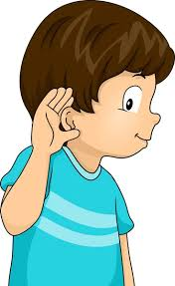
Κατανόηση προφορικού λόγου
Η Μαρία είδε μια διαφήμιση στην _______για ένα όμορφο φόρεμα.
Την επόμενη μέρα, πήγε αμέσως στο _______για ψώνια.
Δοκίμασε ένα φόρεμα και η πωλήτρια της είπε:
πωλήτρια: Ορίστε ο________! Κοιτάξτε, σας πηγαίνει πάρα πολύ!
Μαρία: Πράγματι, μου κάνει τέλεια, αλλά φοβάμαι μήπως είναι κάπως___________.
πωλήτρια: Μην ανησυχείτε καθόλου. Σήμερα όλα είναι στη μισή_________!
Μαρία: Ευτυχώς! Είναι πολύ φθηνό τελικά. Το χρειάζομαι οπωσδήποτε για ένα_______. Θα το πάρω!
πωλήτρια: Πολύ ωραία. Με γεια!
Άκουσε!

Slide 5

Η Μαρία είδε μια διαφήμιση στην _______για ένα όμορφο φόρεμα.
Την επόμενη μέρα, πήγε αμέσως στο _______για ψώνια.
Δοκίμασε ένα φόρεμα και η πωλήτρια της είπε:
πωλήτρια: Ορίστε ο________! Κοιτάξτε, σας πηγαίνει πάρα πολύ!
Μαρία: Πράγματι, μου κάνει τέλεια, αλλά φοβάμαι μήπως είναι κάπως___________.
πωλήτρια: Μην ανησυχείτε καθόλου. Σήμερα όλα είναι στη μισή_________!
Μαρία: Ευτυχώς! Είναι πολύ φθηνό τελικά. Το χρειάζομαι οπωσδήποτε για ένα_______. Θα το πάρω!
πωλήτρια: Πολύ ωραία. Με γεια!

Slide 6

Κατανόηση γραπτού λόγου
Διάβασε!

Slide 7
Η Μαρία είδε μια διαφήμιση στην τηλεόραση για ένα όμορφο φόρεμα.
Την επόμενη μέρα, πήγε αμέσως στο κατάστημα για ψώνια.
Δοκίμασε ένα φόρεμα και η πωλήτρια της είπε:
πωλήτρια: Ορίστε ο καθρέφτης! Κοιτάξτε, σας πηγαίνει πάρα πολύ!
Μαρία: Πράγματι, μου κάνει τέλεια, αλλά φοβάμαι μήπως είναι κάπως ακριβό.
πωλήτρια: Μην ανησυχείτε καθόλου. Σήμερα όλα είναι στη μισή τιμή!
Μαρία: Ευτυχώς! Είναι πολύ φθηνό τελικά. Το χρειάζομαι οπωσδήποτε για ένα πάρτι. Θα το πάρω!
πωλήτρια: Πολύ ωραία. Με γεια!

Slide 8

Η Μαρία είδε μια διαφήμιση για ένα φόρεμα σε ένα περιοδικό. (Σ / Λ)
Η Μαρία πήγε στο κατάστημα την ίδια ημέρα που είδε τη διαφήμιση. (Σ / Λ)
Η πωλήτρια είπε στη Μαρία ότι το φόρεμα της πηγαίνει πάρα πολύ. (Σ / Λ)
Στην αρχή, η Μαρία φοβόταν ότι το φόρεμα θα ήταν ακριβό. (Σ / Λ)
Τελικά, η τιμή του φορέματος ήταν πολύ υψηλή. (Σ / Λ)
Η Μαρία αγόρασε το φόρεμα για να το φορέσει σε ένα πάρτι. (Σ / Λ)
Δεν σας πηγαίνει!
Σας πηγαίνει πάρα πολύ!
Δεν σου πηγαίνει!
Σου πηγαίνει πάρα πολύ!

Slide 9

Παραγωγή προφορικού λόγου
Σενάριο:
Στο Κατάστημα Ρούχων
ΡΟΛΟΣ Α
πωλητής/πωλήτρια (ευγενικός και βοηθητικός)
ΡΟΛΟΣ Β
πελάτης/πελάτισσα (ψάχνει μια τσάντα αλλά ανησυχεί για την τιμή)
Παιχνίδι ρόλων

Slide 10
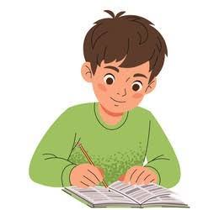
Παραγωγή γραπτού λόγου
Γράψε!

Slide 11



Πριν από λίγες ημέρες αγοράσατε ένα φόρεμα από το ηλεκτρονικό κατάστημα (e-shop) «Μόδα & Στυλ». Όταν παραλάβατε το δέμα σας, υπήρχαν κάποια προβλήματα.
Γράψτε ένα σύντομο email/ηλεκτρονικό μήνυμα (60-80 λέξεις) στην κυρία Μαρία Γεωργίου, διευθύντρια του τμήματος εξυπηρέτησης πελατών του καταστήματος.
Στο κείμενό σας πρέπει να αναφέρετε:
Τι ακριβώς αγοράσατε.
Ποιο είναι το πρόβλημα με το νούμερο ή το μέγεθος. (Είναι πολύ στενό. / Είναι πολύ φαρδύ.)
Γιατί δεν είστε ευχαριστημένοι με το χρώμα. (Δεν μου πάει. / Είναι διαφορετικό από τη φωτογραφία.)
Τι ζητάτε από το κατάστημα. (Θα μου το αλλάξετε; / Θα μου επιστρέψετε τα χρήματά μου;)
Αξιότιμη κυρία Μαρία Γεωργίου,
Με εκτίμηση,
Ελένη Ιωάννου
99786745

Slide 12

Αυτοαξιολόγηση στο σπίτι

Slide 13

ηλεκτρονικό κατάστημα
δέμα
ηλεκτρονικό μήνυμα
μέγεθος

Slide 14
ΕΠΙΛΕΓΩ ΤΟ ΣΩΣΤΟ
Πριν το αγοράσω, _________ ένα μικρότερο νούμερο
γιατί αυτό μου είναι μεγάλο.
θα φορέσω
θα δοκιμάσω
θα μπω
θα βγω

Slide 15
ΕΠΙΛΕΓΩ ΤΟ ΣΩΣΤΟΕΠΙΛΕΓΩ ΤΟ ΣΩΣΤΟ
_________ για λίγο στο κατάστημα να δω αν έχουν εκπτώσεις.
θα φορέσω
θα δοκιμάσω
θα μπω
θα βγω

Slide 16
ΕΠΙΛΕΓΩ ΤΟ ΣΩΣΤΟ
Μόλις τελειώσω τα ψώνια, ______ για έναν καφέ με τη Μαρία.
θα φορέσω
θα δοκιμάσω
θα μπω
θα βγω

Slide 17
ΕΠΙΛΕΓΩ ΤΟ ΣΩΣΤΟ
Αύριο στο πάρτι ________το καινούριο μου φόρεμα.
θα φορέσω
θα δοκιμάσω
θα μπω
θα βγω

Slide 18
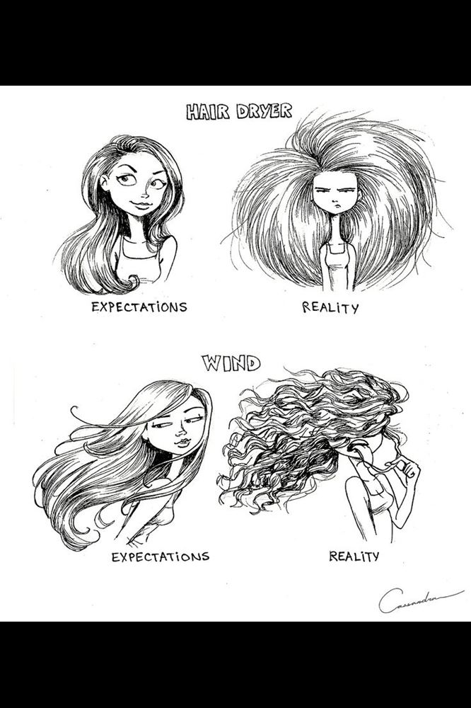
Ναι, σου πηγαίνει πάρα πολύ!
Όχι, δεν σου πηγαίνει!
Μου πηγαίνει;
Ναι, σου πηγαίνει πάρα πολύ!
Όχι, δεν σου πηγαίνει!

Slide 19
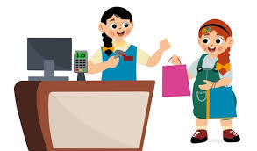
Με γεια!

Slide 20

Αγαπημένε μου _______, Λευκωσία, 18 Μαρτίου 2026
Με αγάπη,
---------
Αξιότιμε κύριε, Λευκωσία, 18 Μαρτίου 2026
Με εκτίμηση,
---------

Slide 21
Αγαπημένε μου _______,
Με αγάπη,
---------
Αξιότιμε κύριε______________,
Με εκτίμηση,
---------

Slide 22
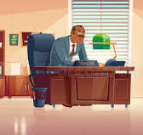

Αγαπημένε μου _______, Λευκωσία, 18 Μαρτίου 2026
Με αγάπη,
Αξιότιμε κύριε______________,
Με εκτίμηση,
Αγαπημένε μου _______,
Με αγάπη,
Αξιότιμε κύριε, Λευκωσία, 18 Μαρτίου 2026
Με εκτίμηση,

Slide 23

Διάλειμμα
Διάλειμμα
Διάλειμμα
Διάλειμμα
Διάλειμμα

Slide 24

www.e-charalambous.com

